Slide 1
PROIECT DE DIPLOMĂ Aplicație WEB pentru gestionarea reviziilor și reînnoirea documentelor autovehiculelor Student: Coordonator științific: Eusebiu Rizescu Conf.dr.ing. Cornel Popescu

Slide 2
Context
Multe lucruri de tinut minte
Intretinerea si documentele masinii sunt neglijate
Evitarea circularii in nelegalitate
Monitorizarea autovehiculelor si scadentelor acestora

Slide 3
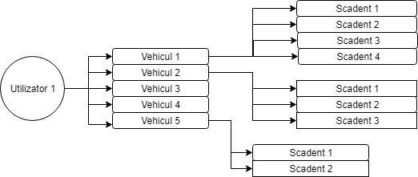
Scurta descriere
Aplicatie WEB
Autentificare
Notificari prin email
Aplicatia are la baza 3 entitati:
Utilizator
Masina
Scadent

Slide 4
Detalii implementare
Aplicatia este dezvoltata folosind:
Flask framework
Bootstrap
MySQL (cu ajutorul SQLAlchemy)
Docker + Docker compose
Ca limbaje folosite amintim:
Python
HTML/CSS
Bash (scripturi)

Slide 5
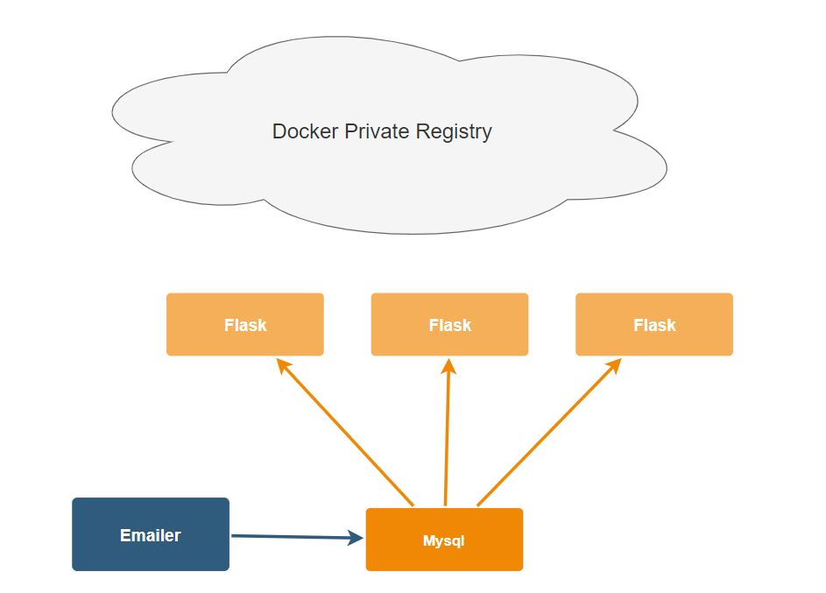
Structura containerelor
Arhitectura microservicii:
Docker Private Registry
Flask
Emailer
MySQL

Slide 6
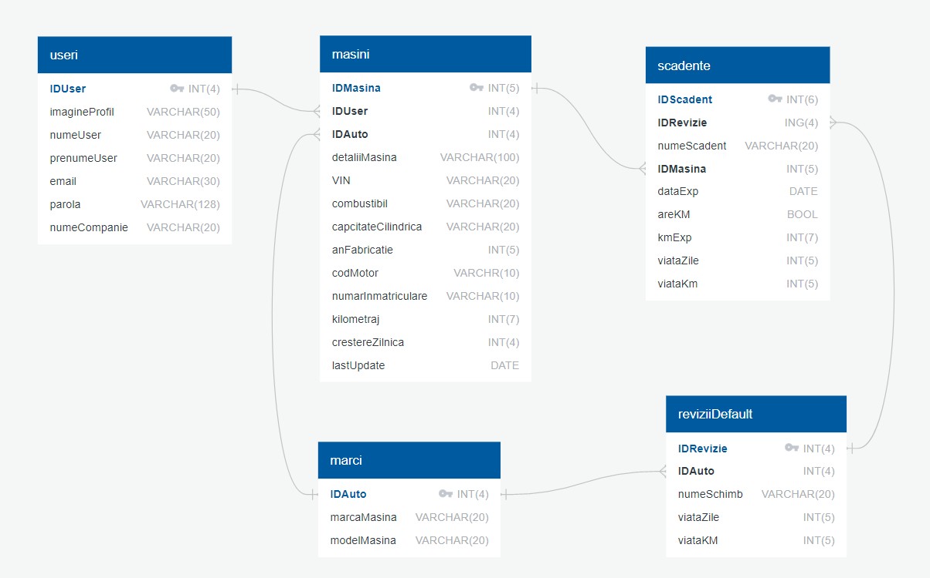
Structura bazei de date

Slide 7
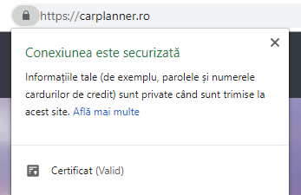
Securitate
Folosirea protocolului HTTPS
SQLAlchemy – SQL Injection
Stocare parole hash
Verificare email cand se creaza cont
WTForms – cross-site request forgery

